Slide 1
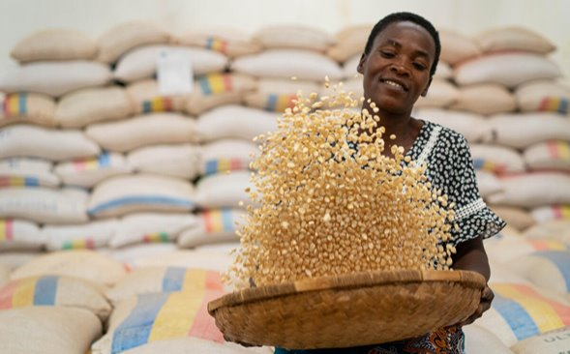
Validation du CARI à distance (rCARI)
Notes:
CARI est l'abréviation de Consolidated Approach for Reporting Indicators of Food Security (approche consolidée pour l'établissement de rapports sur les indicateurs de sécurité alimentaire).

Slide 2
Context
CARI utilisé depuis 2012
Le début de la pandémie de COVID-19 a limité l'utilisation des CARI et des IPC.
Le PAM a developpe le CARI à distance (rCARI)
Utile pour les décisions opérationnelles rapides
S'appuie sur des centres d'appel ou Computerized Assisted Telephone Interviews (CATI)
Objectif principal de cette étude: Comparer les résultats de rCARI avec ceux de CARI standard.

Slide 3
CARI: qu'est ce que s'est?
CARI est l'acronyme de Consolidated Approach for Reporting Indicators of Food Security (Approche consolidée pour le reporting des indicateurs de sécurité alimentaire).
Le CARI est une approche utilisée pour agréger différents indicateurs de sécurité alimentaire en un seul indice afin de rendre compte de l'état général de la sécurité alimentaire d'une population.
Le CARI classe les populations en quatre groupes, allant de la sécurité alimentaire à l'insécurité alimentaire sévère.
Notes:
l'Approche consolidée pour le Compte rendu des indicateurs de sécurité alimentaire (CARI)

Slide 4
Burkina Faso
Échantillonnage aléatoire simple pour sélectionner au moins 2 régions/zones de subsistance sur la base de la situation de la sécurité alimentaire.
Admin1/Préfectures
En fonction du nombre de régions sélectionnées, établir une liste de districts à partir des régions sélectionnées et choisir au hasard 4 communes. Réparties équitablement dans les deux préfectures
ADMIN3/Communes
De la même manière, dressez la liste de tous les villages des communes sélectionnées et choisissez au hasard 20 villages comme grappes d'échantillonnage.
ADMIN5/Communautés
Dresser une liste des villages et sélectionner au hasard un minimum de 150 ménages par village. Les ménages de l'échantillon final (3000) seront répartis au hasard en deux groupes, (1500 ménages par groupe). Les deux groupes seront interrogés simultanément.
Ménages échantillonnés
Groupe à distance
Groupe de F2F
Le groupe F2F recevra les modules CARI tandis que le groupe à distance recevra les modules rCARI.

Slide 5
la Methode
Distance
1500 ménages
(Entretiens réalisés)
Deux groupes - assignés de manière aléatoire
1) Face à face
2) à distance (traité)
Les deux entretiens se dérouleront simultanément
Ménages échantillionnés 3000 + (% non-response)
F2F
1500 ménages
(Entretiens réalisés)

Slide 6
la Methode (Cont)
Distance
750 ménages Long-modules
750 ménages Court Modules
Ménages échantillionnés 3000 + (% non-response)
Face-2-Face
750 ménages Long -modules
750 ménages Court Modules

Slide 7
Pays d'étude
Sélection des pays sur la base de trois indicateurs clés
Représentation mondiale
Pertinence de rCARI
Pénétration des réseaux mobiles
South-East Asia [RBB]
Myanmar
Afrique de l'Ouest [RBD]
République centrafricaine
Burkina Faso
Mauritania?
Panama [RBP]
Équateur
Guatemala
Moyen-Orient [RBC]
Lebanon ou Iraq?

Slide 8
Tentative workplan
Activité | Septembre 2024 |  |  |  | june 2024
 | S1 | S2 | S3 | S4 | S1 | S2
Préparation
Établissement d'une liste de ménages et de contacts
Formation des enquêteurs
Test du questionnaire
Collecte de données

Slide 9
Merci!
Notes:
votre rôle dans cette étude est très important et nous apprécions beaucoup votre engagement !

